Slide 1
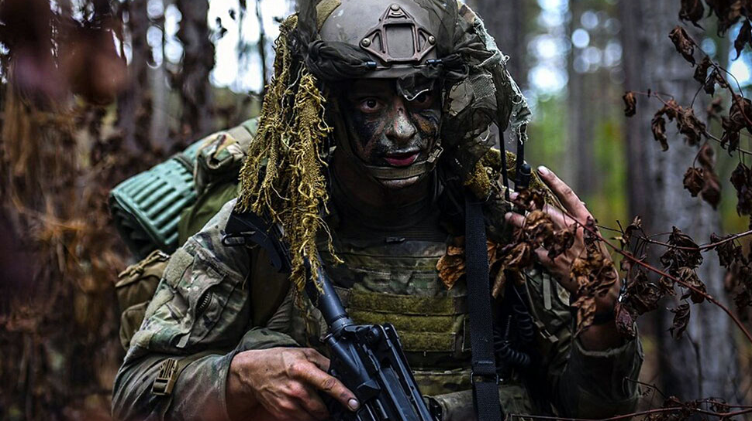
EVALUACIÓN: INFILTRACIÓN
TÁCTICA II

Slide 2

Fuerzas rojas han capturado isla de Pascua. Fuerzas enemigas iniciales en la isla son inferiores a una compañía de Infantería. Sin embargo, han logrado instalar sistemas A/A y A/S de largo alcance que le impiden a fuerzas azules aproximarse a la isla. Se prevé que 48 horas desembarcara un Bn de paracaidistas en la isla para reforzar el dispositivo enemigo
LF C es una fuerza de desembarco a nivel compañía de fusileros embarcada en un OPV. Su misión es la de neutralizar fuerzas rojas menores que intenten capturar islas en el territorio nacional, generando tiempo para el arribo de una LF mayor.
Fuerzas rojas ingresaron sorpresivamente a isla de Pascua sin darle tiempo a la LF C de accionar oportunamente. Dada la amenaza A2/AD, Su Comandante le dispuso lo siguiente:
Mi Intención es que desembarque es Isla de Pascua el 20 de AGO a la 0100 y neutralice el radar que permite a las armas A/A y A/S adquirir blancos NLT de las 0000 horas. Una vez que lo neutralice podremos aproximarnos con el OPV para neutralizar a las fuerzas rojas que se encuentran en la isla.
Se viven las 0200 horas. Se encuentra en el area de Tahaora, con los siguientes medios:
Autosificiencia de 48 horas
3 DOT por arma
Asignación de un drone loitering (ISR+Strike con un alcance de 2 KM)
1 SQD IC
Antes de las 0000 horas debe neutralizr el OBJ 1 de la LF , genrerando condiciones para el desembarco del esfuerzo principal
COMEX 0815
FINEX 1120
Enviar vía correo porceso de planificación a correo friedrichvonderweth@gmail.com

Slide 3
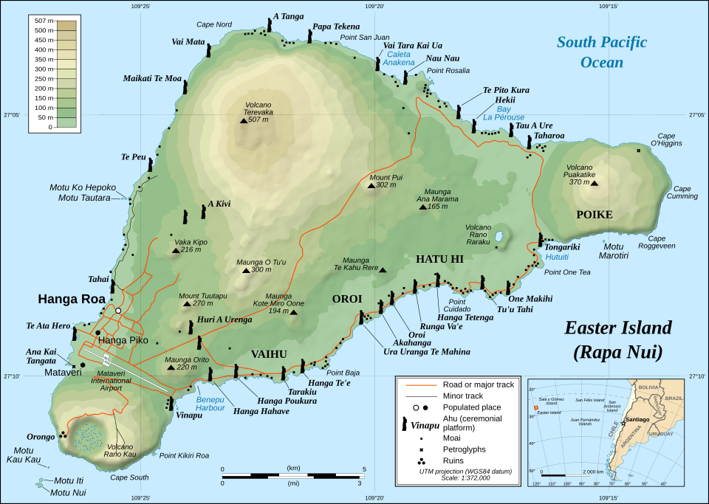









+
OBJ 1 LF

